Slide 1
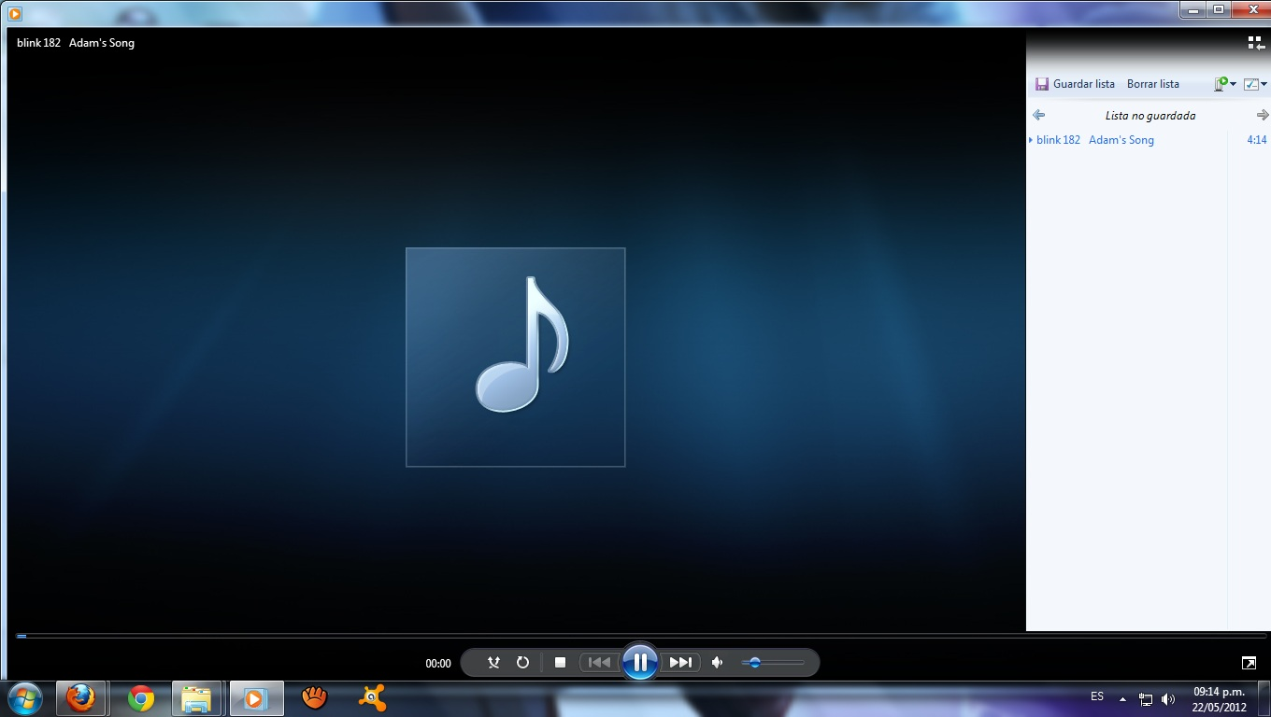
Reproductor
Windows Media

Slide 2
Google Chrome

